Slide 1
Полякова Е.В. 4 класс Литературное чтение
21.09.2022
Тема2 Урок№12
Тема: Урок – обобщение по теме: «Волшебные сказки.
П. П. Ершов «Конек Горбунок»»
Цель урока:
1) Совершенствование навыков чтения, работа над выразительностью чтения
2) Воспитание милосердия и доброты, способности души к отрицанию зла
3) Развитие воображения и фантазии ребенка

Slide 2

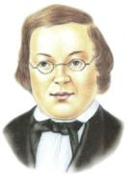
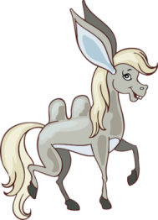
Пётр Павлович Ершов
«Конёк-Горбунок»
Викторина

Slide 3
Дорогой друг!
Внимательно прочитай вопрос и
выбери правильный ответ.
Если ты ответишь правильно,
то перейдёшь к следующему вопросу.
Желаю удачи!

Slide 4
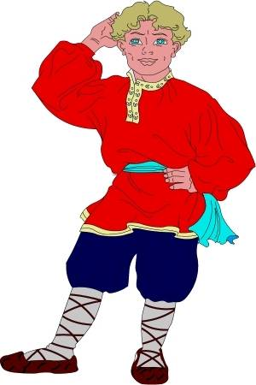

Выбери правильный ответ:
1. Сколько сказок написал П. П. Ершов?
а) одну
б) три
в) много

Slide 5
Выбери правильный ответ:
2. Где родился П. П. Ершов?
а) в Москве
б) в Петербурге
в) в Сибири

Slide 6
Выбери правильный ответ:
3. Какой срок царь дал Ивану,
чтобы он добыл жар-птицу?
а) 3 дня
б) 3 недели
в) 3 месяца

Slide 7
Выбери правильный ответ:
4. Какого цвета были златогривые кони, сыновья кобылицы?
а) белого
б) вороного
в) серого

Slide 8
Выбери правильный ответ:
5. Сколько раз в году Царь-девица
сходила с «окияна» на землю?
а) 1 раз
б) 2 раза
в) 3 раза

Slide 9
Выбери правильный ответ:
6. Кто нашёл сундучок с перстнем
Царь-девицы?
а) осетры
б) дельфины
в) ёрш

Slide 10
Выбери правильный ответ:
7. Сколько лет рыба-кит не мог
получить прощение?
а) 10
б) 20
в) 100

Slide 11
Молодец!
ВЫХОД

Slide 12
Используемые источники:
Викторина
http://obninskdf4.narod.ru/ershov.html
Виньетка
http://i005.radikal.ru/0712/f1/2ff6d991b094.png
П. П. Ершов
http://baby-scool.narod.ru/media/book/img/foto/pisateli_19_03.jpg
Конёк-Горбунок
http://img-fotki.yandex.ru/get/4414/89635038.61a/0_6fb55_5207f097_L
Иванушка
http://www.grafomanam.net/poems_images/271056.jpg
ВЫХОД

